Slide 1
CORSO DI SOCIOLOGIA
OBIETTIVI
Introduzione alla sociologia per illustrare gli oggetti di studio, i concetti fondamentali e i metodi
Saper leggere e capire in modo critico ed oggettivo le problematiche sociali e umane della società contemporanea
VALUTAZIONE
Valutazione lavori a coppie/gruppo con presentazioni in classe
Valutazione finale individuale scritta generale sul corso

Slide 2
CONTENUTI
La sociologia e socializzazione: definizione, oggetti di studio e metodi, tra identità e cultura
Teorie ed esperimenti psico-sociali → lavori a coppie/gruppo valutati
Media e propaganda e manipolazione di massa
Migrazioni e differenze culturali → lavori a coppie/gruppo valutati
I gruppi sociali
La famiglia → lavori a coppie/gruppo valutati
Stratificazione e disuguaglianze sociali → lavori a coppie/gruppo valutati
Differenze di genere
Metodi e oggetti della ricerca sociologica

Slide 3
LA SOCIOLOGIA IN SINTESI:
Lo scopo è di definire la realtà storica, capire il contesto sociale in cui si vive.
Non bisogna dimenticare che non vi è una “grande teoria”, non vi è uno schema unico universale nei cui termini si possa comprendere l’unità della struttura sociale, non vi è una risposta sola.
Non esiste una “teoria generale” della struttura sociale.
Ogni scienza sociale dev’essere concepita secondo uno studio storico e condotta con largo uso di materiale storico. Dove: lo studio storico rappresenta la memoria organizzata dell’umanità e “la sociologia è un tentativo di scrivere il presente come storia” (P. Sweezy).

Slide 4
Lo studioso di sociologia vuole comprendere la natura dell’epoca presente, delinearne la struttura, discernere le principali forze che operano in essa.
I sociologi studiano le caratteristiche dei tempi moderni per trarne significati e spiegazioni coerenti.
Cercare di capire gli uomini e le donne come attori storici e sociali e di afferrare in pari tempo i modi intricati nei quali una varietà di società umane scelgono e formano una varietà di uomini e di donne.
I temi delle scienze sociali comprendono tanto le difficoltà private e individuali quanto i problemi pubblici e collettivi, tanto la biografia quanto la storia, in tutto l’arco dei loro complicati rapporti reciproci.
Fonte: C. Wright Mills, L’immaginazione sociologica, Il Saggiatore, Firenze 1973.

Slide 5
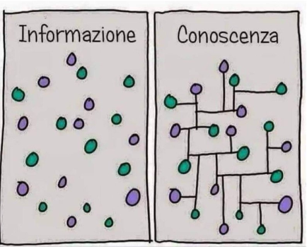
… suggerimenti in più per concludere:
Passare dalla informazione alla conoscenza!
«La sociologia deve rendere visibile quello che è invisibile» M. Pinçon-Charlot
«Non prendere per normale tutto quello che succede» P. Levi
«Dare il giusto nome alle cose significa non moltiplicare il male nel mondo» A. Camus

